Slide 1

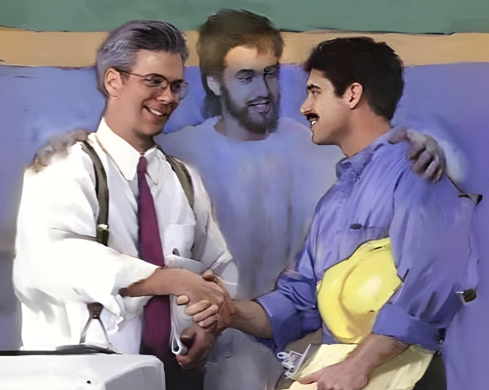
LEZIONE 12 DELLA SCUOLA DEL SABATO
1 TRIMESTRE 2026
21 MARZO 2026
VIVERE GLI UNI CON GLI ALTRI

Slide 2

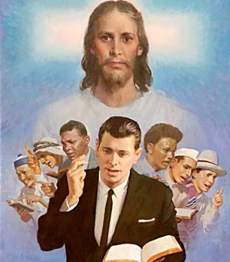


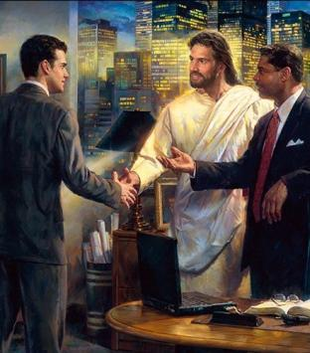

“Il vostro parlare sia sempre con grazia, condito con sale, per sapere come vi conviene rispondere a ciascuno.” Colossesi 4:6

Slide 3


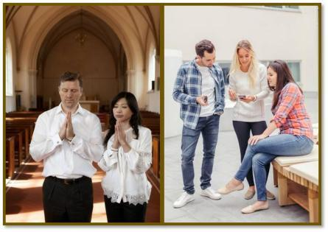
Nella parte più pratica della sua lettera, Paolo affronta il tema delle relazioni interpersonali in vari ambienti di influenza.
Le relazioni causano tensioni e discussioni. Pertanto, ci deve essere una concordanza, un accordo generale su valori, scopi e obiettivi.
Paolo ci fornisce principi utili per migliorare i rapporti tra coniugi, tra genitori e figli, tra padroni e schiavi, tra fratelli e sorelle della Chiesa, tra credenti e non credenti.
Relazioni tra coniugi (Colossesi 3:18,19)
Relazioni tra genitori e figli (Colossesi 3:20,21)
Relazioni lavorative (Colossesi 3:22-25; 4:1)
Relazioni nella Chiesa (Colosssi 4:2-4)
Relazioni con gli increduli (Colossesi 4:5,6)

Slide 4







RELAZIONI TRA CONIUGI
“Mogli, siate sottomesse ai mariti, come si conviene nel Signore. Mariti, amate le mogli e non v'inasprite contro di loro” (Colossesi 3:18,19)
Scritte nello stesso periodo, le lettere ai Colossesi e agli Efesini contengono consigli simili (e complementari) riguardo ai coniugi (Cl 3:18,19; Ef 5:21-33).
Le mogli siano sottomesse ai mariti (Cl 3:18; Ef 5:22-24)
Questa sottomissione è all’interno di una moderazione reciproca (Ef 5:21), e deve essere “come conviene al Signore”
I mariti devono amare le loro mogli (Cl 3:19; Ef 5:28)
Amarle con lo stesso amore con cui Cristo ci amò (Ef 5:25)
Sono responsabili del loro benessere (Ef 5:29)
Non essere “aspri” (non amareggiarle, non essere duri o violenti, non essere tiranni)
Entrambi i coniugi dovrebbero lavorare insieme, consultarsi a vicenda e prendere decisioni all'unanimità, con il marito come leader ideale della famiglia. Ognuno dovrebbe sempre ricercare il benessere dell'altro.

Slide 5

“Occorre donare l'amore invece di esigerlo. Coltivate ciò che c'è di più nobile in voi, e siate premurosi nel riconoscere le qualità l'uno dell'altra. La convinzione di essere apprezzati rappresenta una soddisfazione e uno stimolo meravigliosi. La simpatia e il rispetto incoraggiano chi cerca di raggiungere la perfezione, e l'amore stesso aumenta quando aspira a un ideale sempre più nobile […]
La moglie deve rispettare il marito. Lui deve amarla e averne cura: e proprio come i voti matrimoniali li uniscono, la loro fede in Cristo dovrebbe renderli una cosa sola in Lui. Cosa potrebbe piacere di più a Dio che vedere coloro che si sposano impegnarsi insieme per imparare da Gesù e per essere sempre più profondamente permeati dal suo Spirito?”
(E.G. White, La famiglia cristiana, libera traduzione)

Slide 6




RELAZIONI TRA GENITORI E FIGLI
“Figli, ubbidite ai genitori in ogni cosa, poiché questo è accettevole al Signore. Padri, non provocate ad ira i vostri figli, affinché non si scoraggino” (Colossesi 3:20,21)
Nella società odierna, il termine "genitori" dovrebbe essere applicato sia ai matrimoni consolidati sia alle famiglie monogenitoriali. Secondo Paolo, una relazione sana non è responsabilità esclusiva dei genitori, ma anche dei figli stessi.
Responsabilità dei figli e figlie
(Cl 3:20; Ef 6:1-3)
L’ubbidienza dei figli non è qualcosa di opzionale
Questa ubbidienza è basata sul quinto comandamento
Inoltre, l’ubbidienza può contare sulla speciale promessa di Dio
Responsabilità dei genitori
(Cl 3:21; Ef 6:4)
Educarli senza esasperarli o irritarli, per non scoraggiarli
Non farli adirare agendo senza pazienza o capricciosamente
Educarli nelle vie di Dio (Dt 6:6,7; Pr 22:6)
Il culto familiare mattutino o serale è importante affinché i nostri figli imparino a conoscere Dio e a prendere decisioni per la vita eterna. E non dimentichiamo che il nostro esempio è il più grande educatore per i nostri figli.

Slide 7

“Genitori, dimostrate ai vostri figli che li amate e che volete fare tutto il possibile per garantire la loro felicità. Se lo farete, le restrizioni che dovrete imporre avranno un peso molto maggiore sulle loro giovani menti. Governate i vostri figli con tenerezza e compassione, ricordando sempre che "i loro angeli nei cieli vedono sempre il volto del Padre mio che è nei cieli". Se volete che gli angeli svolgano il ministero che Dio ha affidato loro per conto dei vostri figli, collaborate con loro facendo la vostra parte.”
(E.G. White, La famiglia cristiana, libera)

Slide 8



RELAZIONI LAVORATIVE
“Servi, ubbidite in ogni cosa ai vostri padroni secondo la carne, non servendo solo quando vi vedono, come per piacere agli uomini, ma con semplicità di cuore, temendo Dio” (Colossesi 3:22)
Il rapporto di servitù che esisteva al tempo di Paolo ha poco a che fare con le forme di schiavitù che, purtroppo, esistono ancora oggi. Pertanto, dobbiamo comprendere questi insegnamenti nel contesto di un rapporto superiore/subordinato.
Comportamento dei subordinati
(Cl 3:22-25; Ef 6:5-8)
Lavorare bene sempre, anche se non siamo osservati
Impegnarsi a raggiungere il meglio nel lavoro come se lo facessi a Dio
Accettare la riprensione quando è giusta
Il lavoro ben fatto ha una ricompensa
Un cattivo capo non ci esime dalla subordinazione (1 P 2:18)
Comportamento dei capi
(Cl 4:1; Ef 6:9)
Dirigere con giustizia e onestà
Non usare minacce o richieste capricciose
Ogni capo ha un capo a cui deve rispondere
Tutti, capi o subordinati, siamo servi (schiavi) di Cristo e serviamo lui.

Slide 9

“Lo scopo dell'apostolo non fu quello di sovvertire arbitrariamente o rapidamente l'organizzazione della società. Questo tentativo avrebbe pregiudicato il successo del Vangelo. Egli insegnò dei princìpi che comunque attaccavano i fondamenti dello schiavismo: se fossero stati messi in pratica, avrebbero sicuramente indebolito l'intero sistema.. […]
Il cristianesimo crea un forte legame di unione fra il padrone e il servo, fra il re e il suddito, tra il ministro del Vangelo e il degradato peccatore che ha trovato in Cristo la purificazione dal peccato. Essi sono stati lavati nello stesso sangue, condotti dallo stesso Spirito, e sono diventati una sola persona in Cristo Gesù.”
(E.G. White, Gli uomini che vinsero un impero, p. 287)

Slide 10


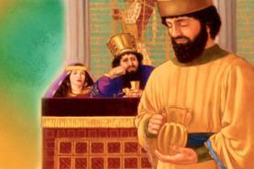


RELAZIONI NELLA CHIESA
“Perseverate nella preghiera, vegliando in essa con ringraziamento.” (Colossesi 4:2)
Siamo esortati a “pregare gli uni per gli altri” perché “la preghiera del giusto ha la sua efficacia” (Gc 5:16).
Oltre alle preghiere del mattino e della sera, Paolo propone di pregare in qualsiasi momento (Cl 4:2; Ef 6:18; 1 T 5:17). Proprio come Neemia pregò in silenzio davanti al re (Ne 2:4), noi abbiamo il privilegio di pregare in qualsiasi luogo o situazione.
Inoltre, siamo fiduciosi che lo Spirito Santo trasformerà la nostra preghiera rendendola efficace (Ro 8:26).
Paolo fa una richiesta speciale, pregare per coloro che proclamano il Vangelo (Cl 4:3,4; Ef 6:19). Non importa se il predicatore ha poca o molta esperienza nell'evangelizzazione, nessuno è sufficiente per quest'opera. Lo stesso Paolo non solo pregava, ma chiedeva ai fratelli di pregare per lui affinché le sue parole fossero giuste.

Slide 11

“In ogni impresa, in ogni luogo in cui la verità viene introdotta, è necessario unire menti diverse, doni diversi, progetti diversi e metodi di lavoro diversi. Tutti dovrebbero prendere come pratica regolare il consultarsi e pregare insieme. Cristo dice: "Se due di voi sulla terra si accorderanno per chiedere qualunque cosa, il Padre mio che è nei cieli ve la concederà" (Matteo 18:19)
(E.G. White, Messaggi scelti, vol. 3, libera traduzione)

Slide 12

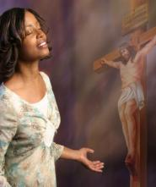
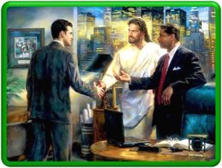
RELAZIONI CON GLI INCREDULI
“Procedete con sapienza verso quelli di fuori riscattando il tempo.” (Colossesi 4:5)
Abbiamo grandi benefici: abbiamo conosciuto ciò che Gesù ha fatto per noi; lo abbiamo accettato; e abbiamo la certezza della salvezza.
Lo sappiamo perché qualcuno ce l'ha fatto conoscere. Allo stesso modo, dobbiamo renderlo noto anche agli altri. Come dice Paolo che dobbiamo rapportarci con “gli stranieri”, quelli che ancora non conoscono Gesù (Cl 4:5,6).
Con sapienza
Abbiamo bisogno della “sapienza che viene dall'alto” (Gm 3:17) nella nostra relazione con chi ancora non conosce Gesù.
Con parole cortesi
Le nostre parole devono essere sempre cortesi affinché ci ascoltino con piacere.
Con parole “condite con sale”
La conversazione deve essere appropriata e adattata alla persona e all'ambiente che la circonda.
Rispondere a ognuno come conviene
Poiché ogni persona è diversa, lo Spirito Santo ci indicherà cosa rispondere in ogni momento.

Slide 13

(E.G. White, Nei luoghi celesti, 22 giugno)
“La vera cortesia, unita alla verità e alla giustizia, rende la vita non solo utile, ma anche bella e profumata. Parole gentili, un aspetto gradevole e un volto allegro conferiscono al cristiano un fascino che rende la sua influenza quasi irresistibile. Dimenticando se stesso, nella luce, nella pace e nella felicità che costantemente trasmette agli altri, trova la vera gioia. Dimentichiamoci di noi stessi, impegnandoci sempre a portare gioia agli altri, ad alleviare i loro fardelli attraverso atti di tenera gentilezza e gesti di amore disinteressato.”

